Slide 1
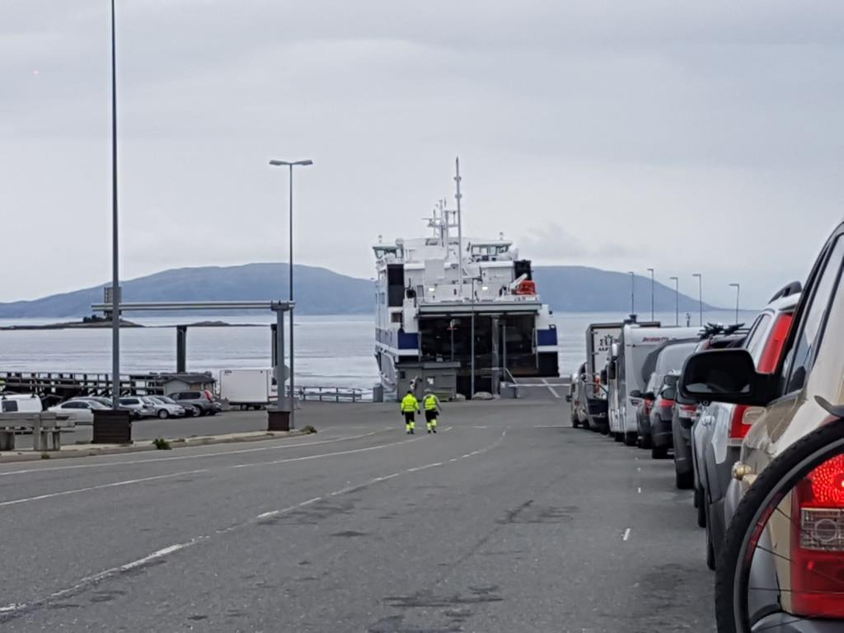
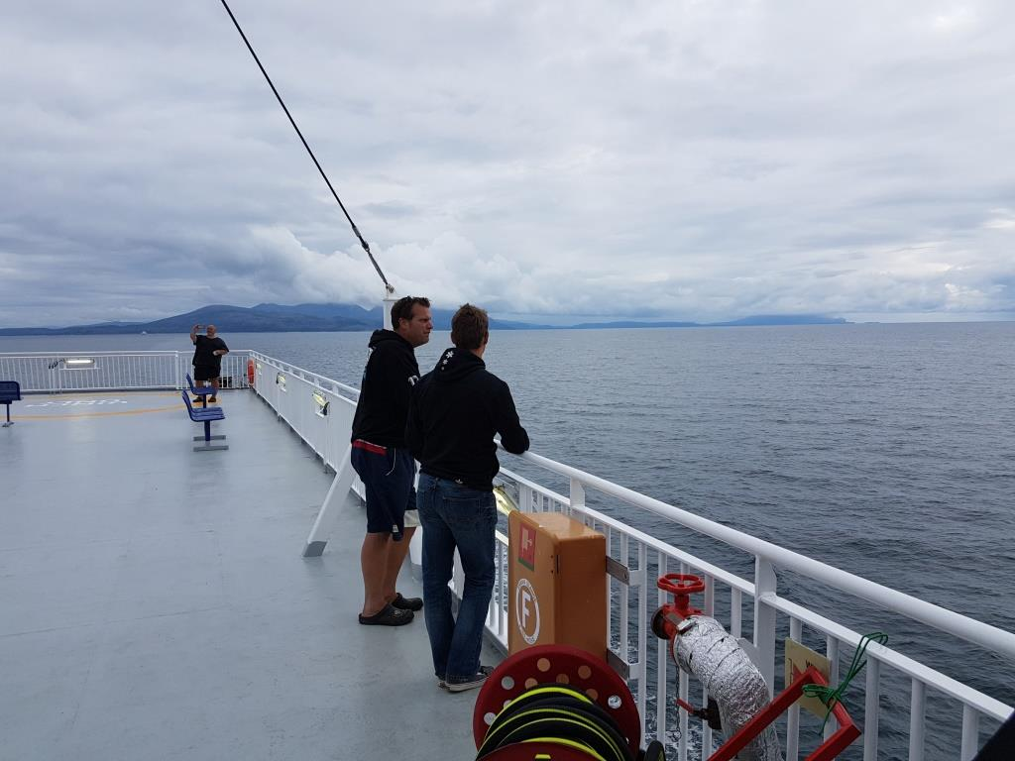
Havsfiske Offersöy 2016
Resan startade på lördag morgon i Skellefteå kl 0700, med ett stopp i Arvidsjaur för att möta upp sörlänningen.
Resan gick sedan vidare till Arjeplog för ett lunchuppehåll.
När man kör in i Norge är det 24 mil till Bognäs där färjan till Lödingen avgår, färjeturen tar 1 timme och kostar 800skr(delades på 3 personer) med bil och båt, ombord finns det möjlighet för lättare förtärning alt sitta och ta det lugnt på soldäck vilket vi valde att göra då vädret tillät detta.

Slide 2
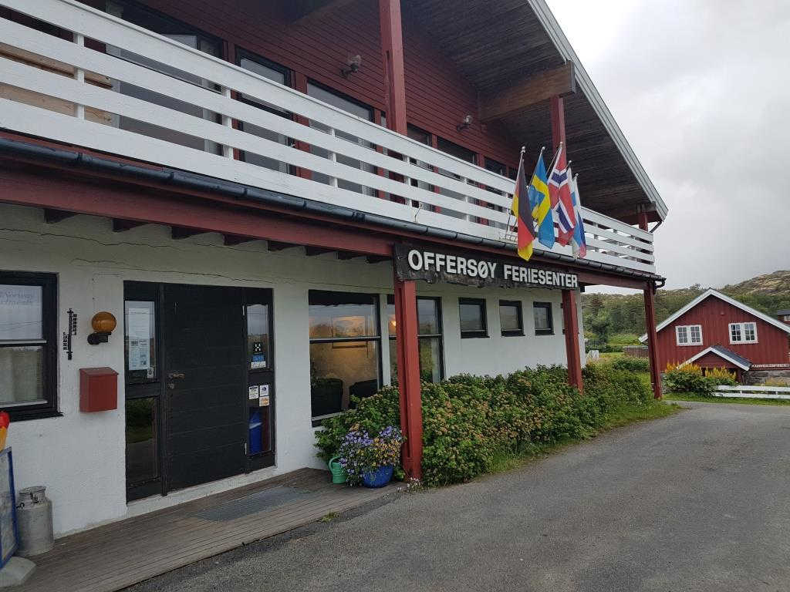
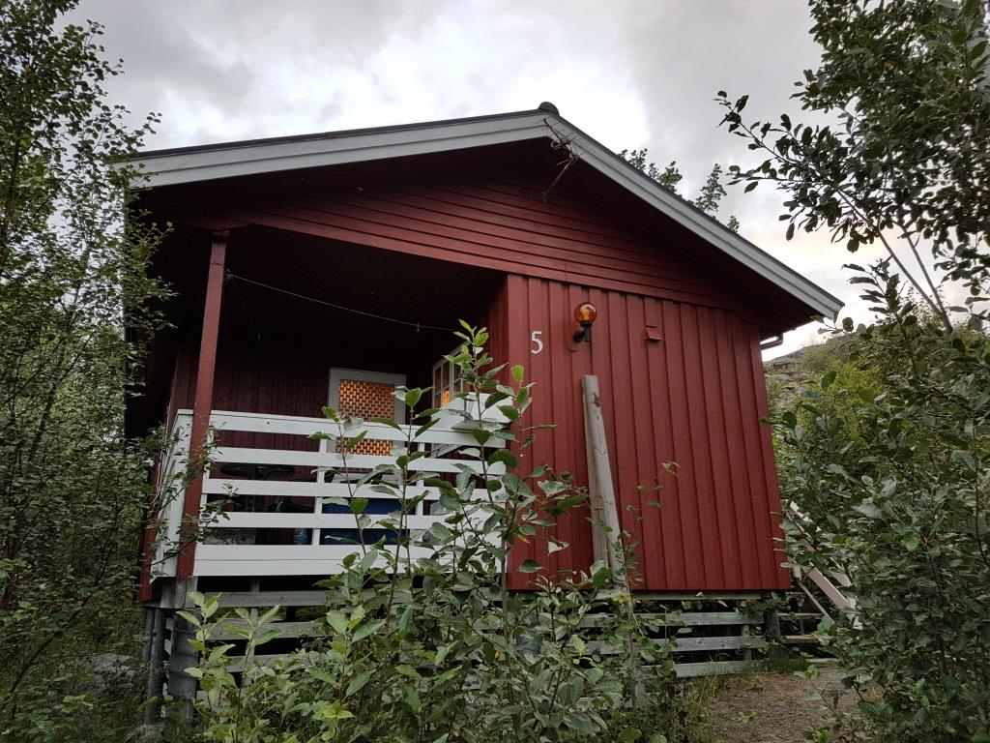
Efter färjeturen är det ca 4 mil till Offersöy feriecamp, du kör mot Å i Lofoten efter det är det skyltat med Offersöy feriecamp så det var lätt att hitta dit. Feriecentret är ett ganska stort område med olika boendeformer, vi prövade en stuga första natten som är lite billigare än rorburalternativet som vi bytte upp oss till efter en natt då den möjligheten kom upp, stugorna ligger ca 200m från båtplatserna och rorbu ligger som i Sörkil på havet ca 15 m från båtplatserna.

Slide 3
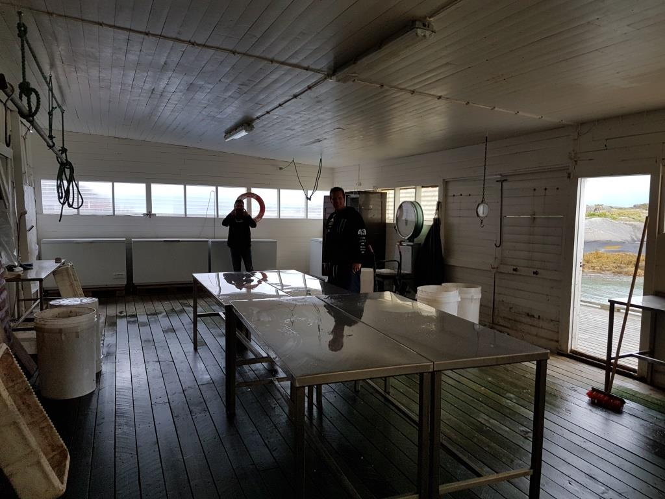
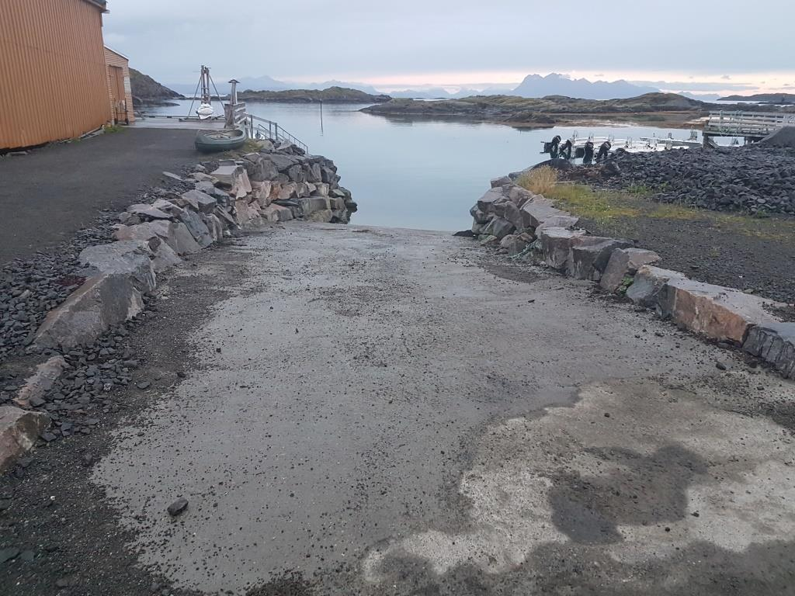
Sjösättningsrampen är kanonfin med räfflad betong dock ganska brant så det behöver vara högvatten för att få upp och i båten på ett enkelt sätt. Bryggplatserna är i toppskick med förtöjning med hjälp av y-bommar, det finns 12 st hyrbåtar med 50hk mercury 4-takt på de flesta, båtarna har en mittpulpet och är generösa i utrymme så man kan vara 4 st fiskare i varje båt, här lägger du till med din egen båt och den ligger skyddat och säkert för ev stormar under natten. Renshuset är beläget vi gästbryggan ca 75m från rorbu och är i kanonskick med rostfria rensbänkar och färskvatten, här inne finns även frysboxar i modern ålder.

Slide 4
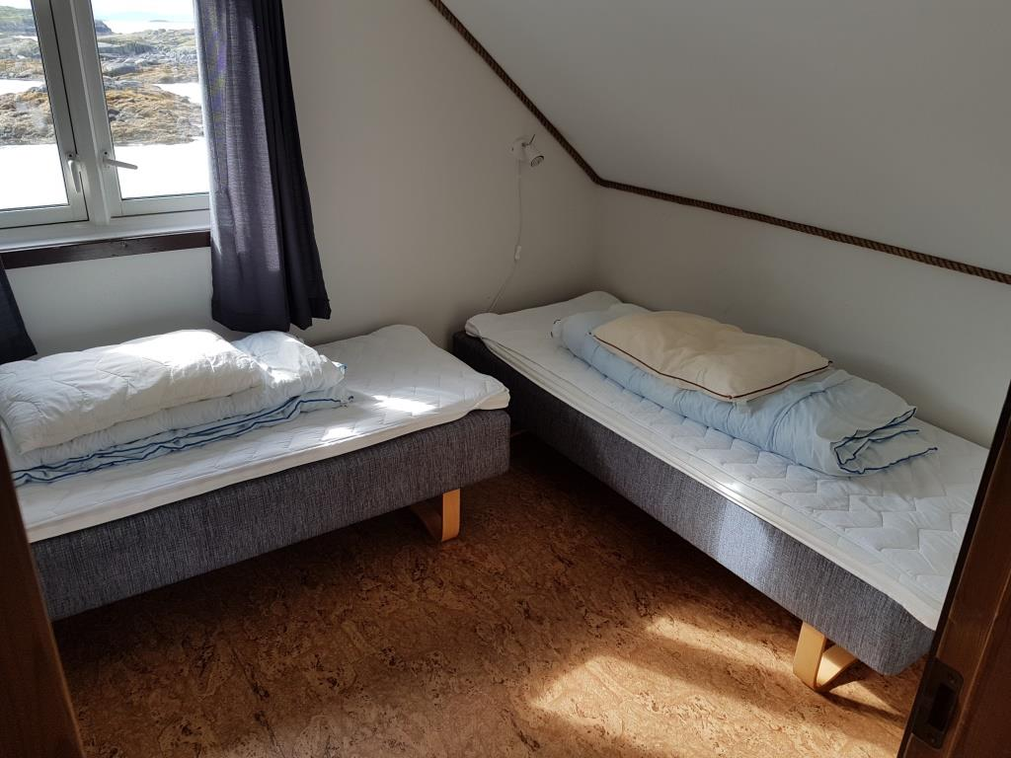
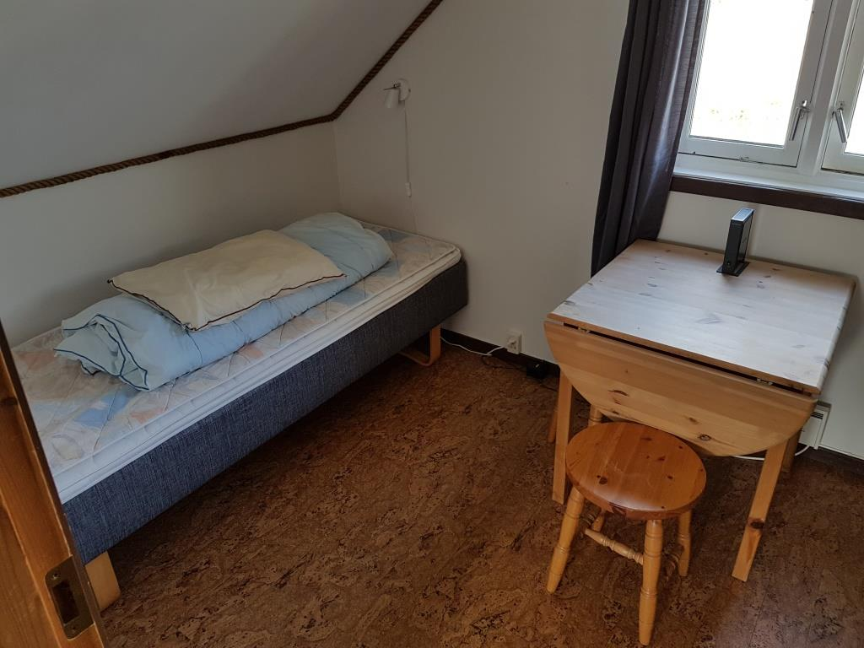
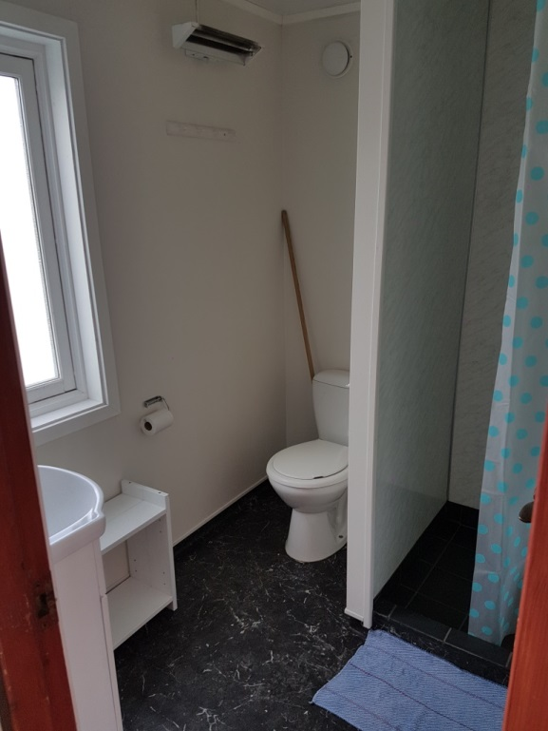
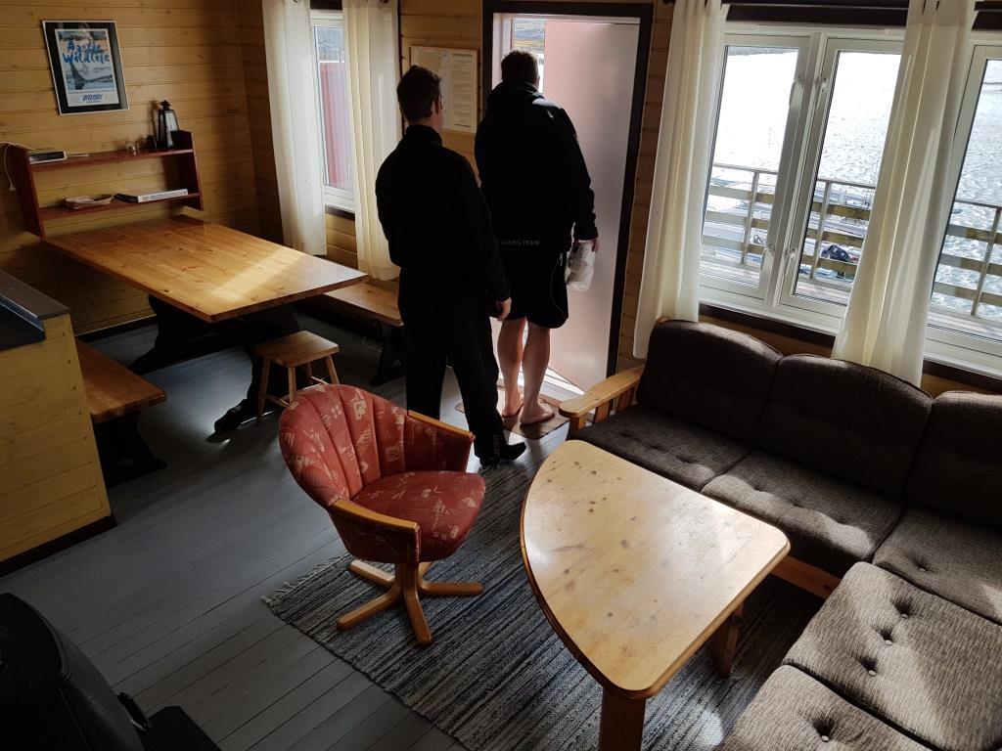
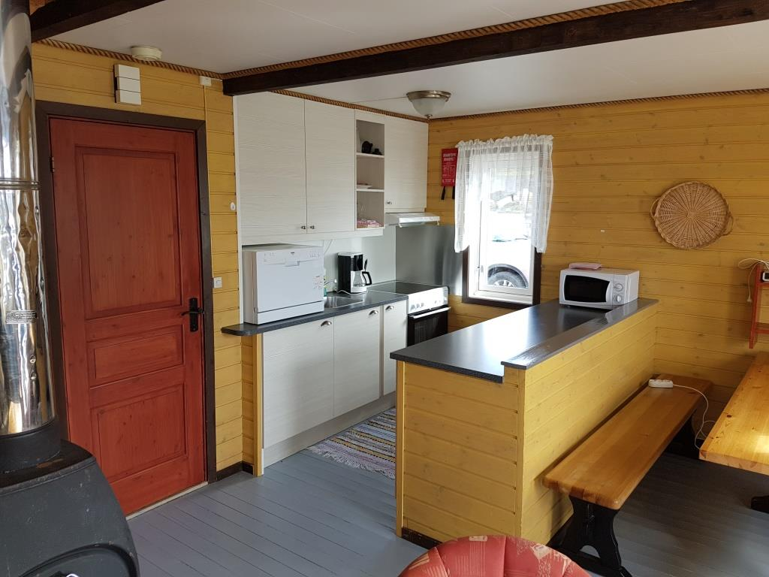
Rorbu är väl tilltagna med kök, toalett, vardagsrum, toalett, 1 sovrum på markplan sen på plan 2 har du 2 rum med plats för 5 pers, tv finns med lite norska kanaler samt svt 1, i köket finns även en diskmaskin.

Slide 5
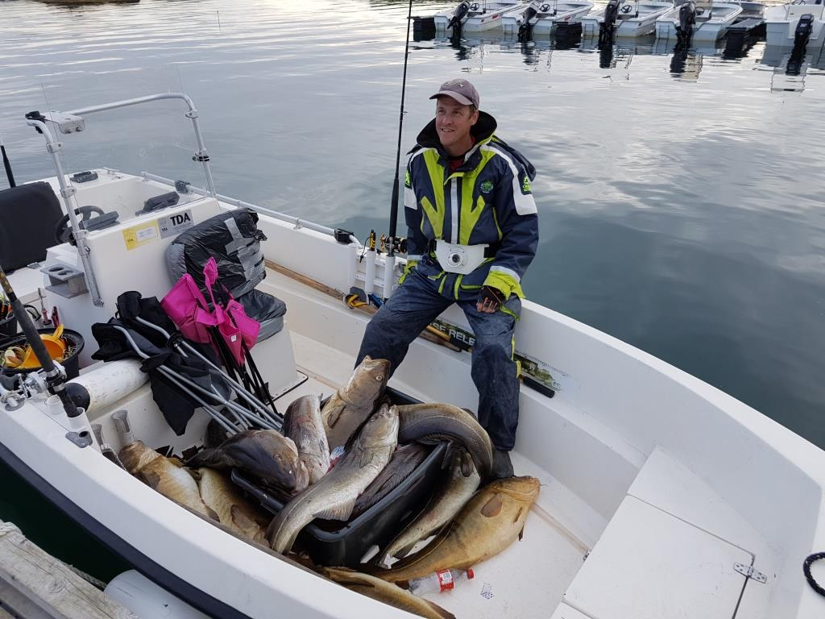
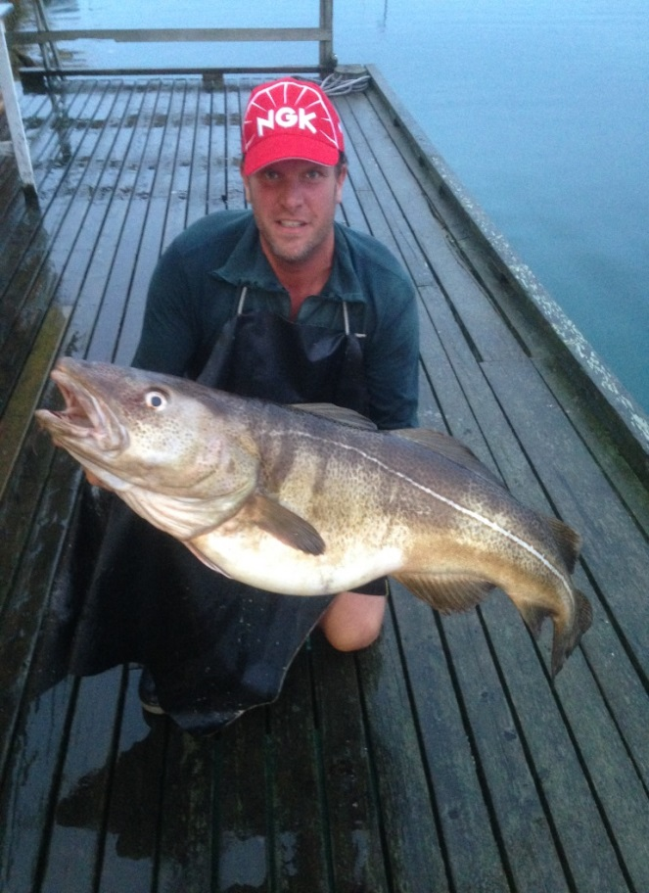
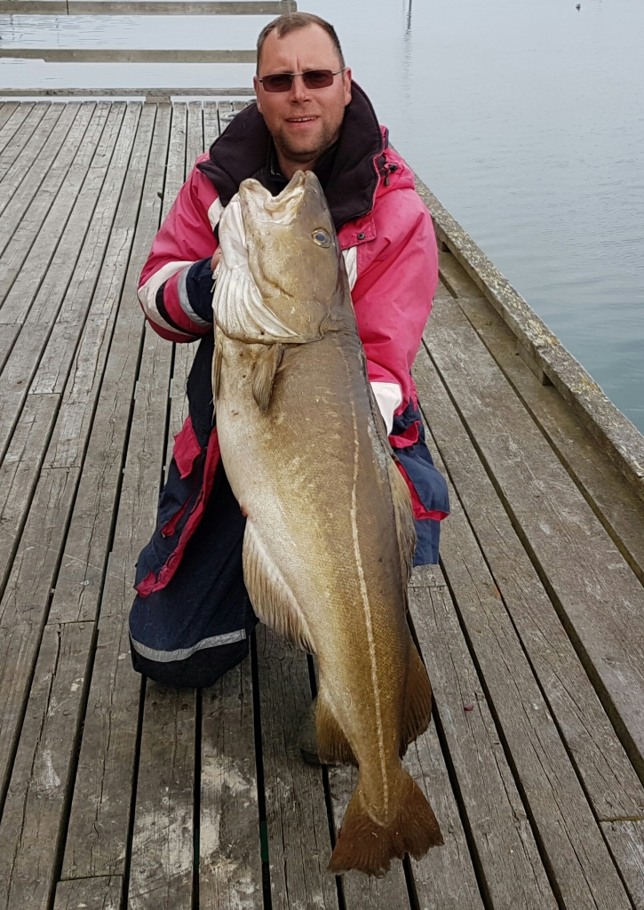
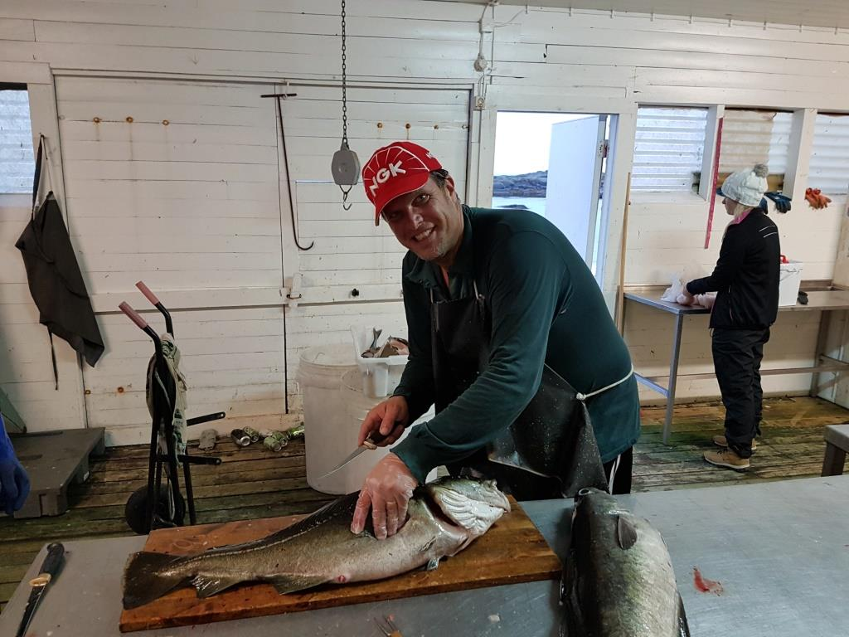
Fisket var i år bättre än något annat år. Vi fick första dagen bra med fisk och hade 22 stora fiskar med in för rensning. Vi fick så pass bra med fiske så fick återutsätta all fisk som vi ansåg skulle klara återutsättning vilket många gjorde om man tog det lugnt under drillningen och lät fisken tryckutjämna en bit under båten. Några dagar blåste det för mycket för att fiska på grunden så vi fiskade inomskärs efter Hälleflundra utan att lyckas. Det finns många fina grunda vikar där det bör gå att få kveite men vi prövar det kommande år. Vi har fått kveite på dom yttre grunden.
18,7 KG
19,1 KG

Slide 6
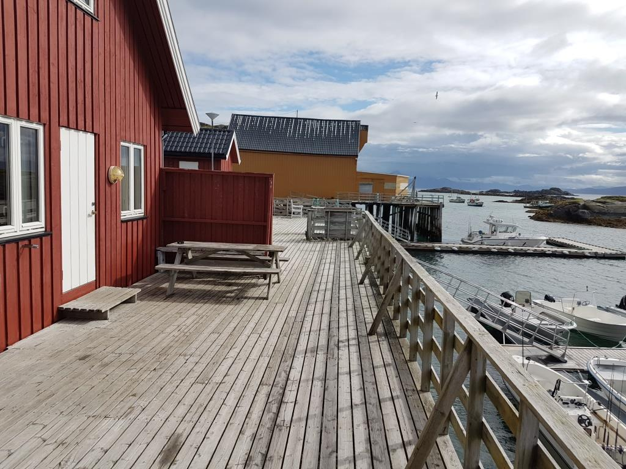
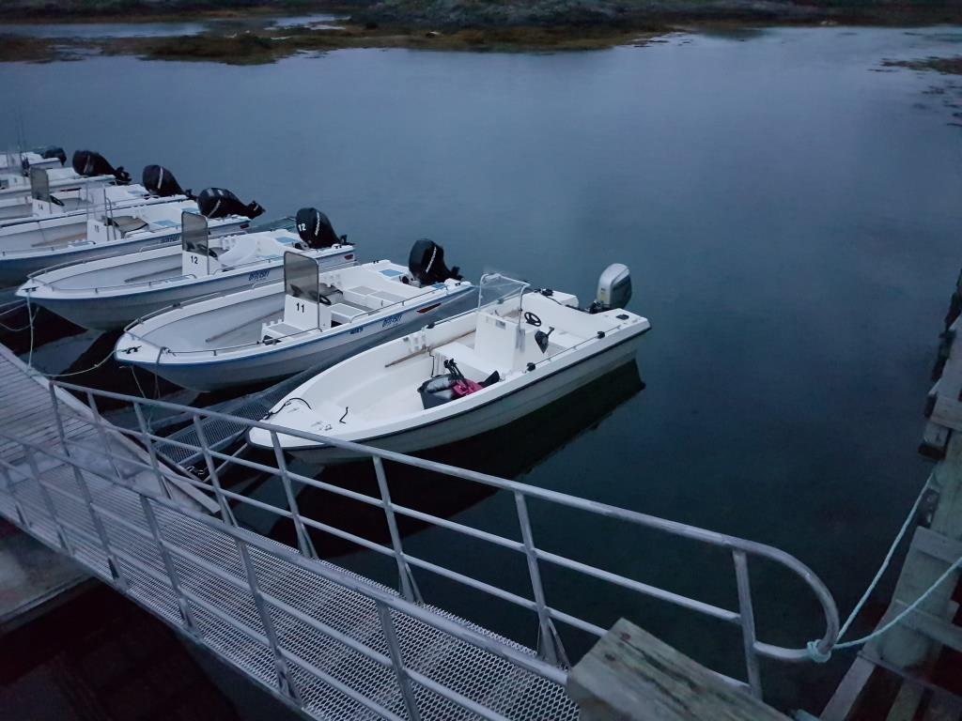
Distans till tex mellangrund är 6,5nm mot Sörkil då det är 14nm, till Breiskallen är det 5nm, fisket där ute är kanon som vanligt och lättare att nå med mindre båtar då man inte behöver korsa Vestfjorden, det finns även fiske inomskärs som i Sörkil men lite färre öar innan Vestfjorden kommer, fisket inomskärs är som i Sörkil i fiskmängd men risken att stortorsken hittar in här är större än i till Sörkil. Bensin till båtarna köper man hos lokala macken/supermarket ca 2km från campen. Intrycket i stort är jättetrevliga ägare, fint område med både restaurang, bastu, minigolf, lekplats för barn mm. Aktuella priser finns på http://www.offersoy.no/ rorbu kostar idag 11500 norska och då är det lagom med 6 st i varje stuga, hyra båtplats kostade 375 per uke och det kostade också 375 för att hyra rensrum och frys. Båtar kostade 8800per uke och lämpligt för 3 st men funkar att vara 4 st.

Slide 7
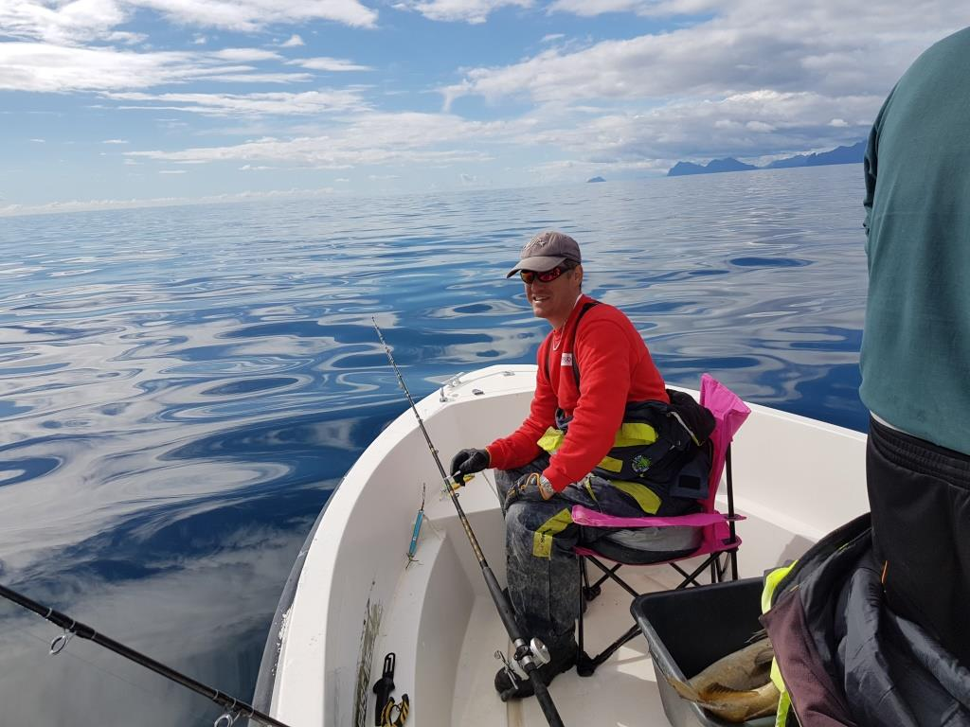
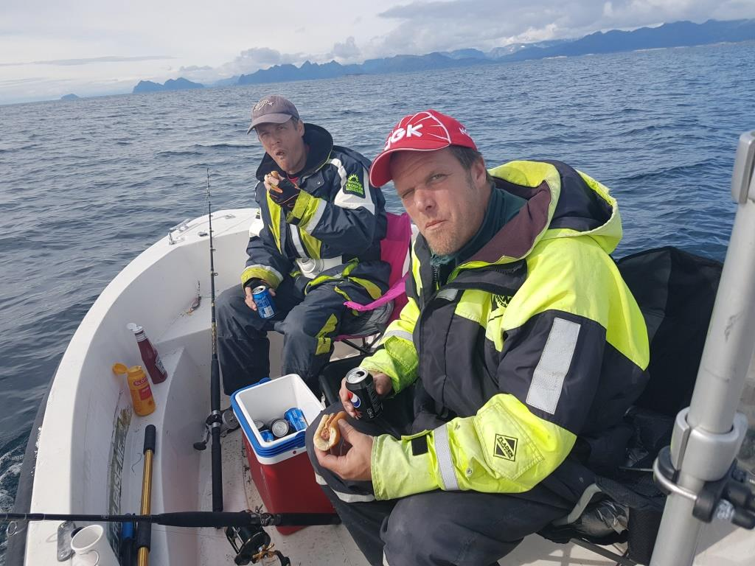
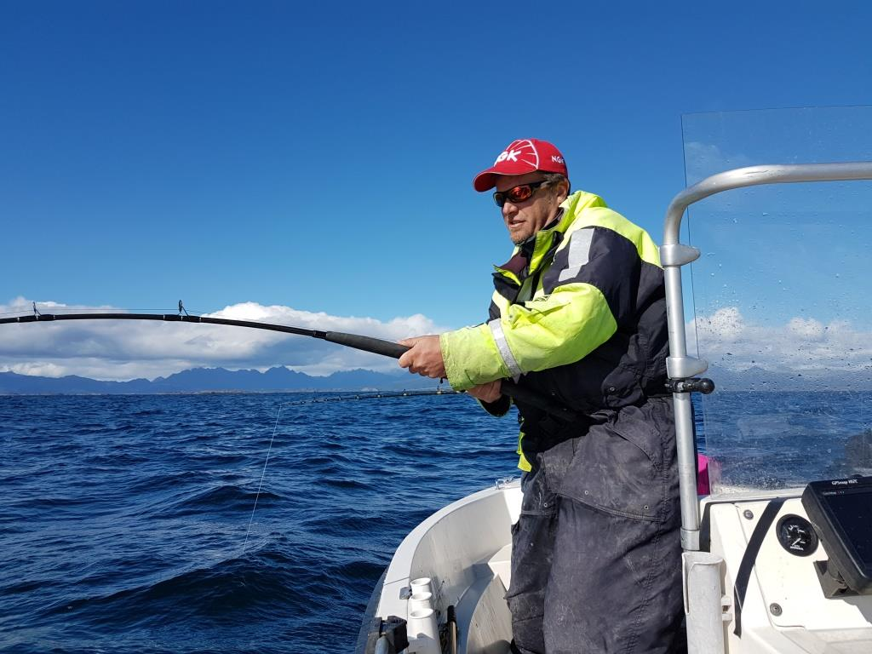
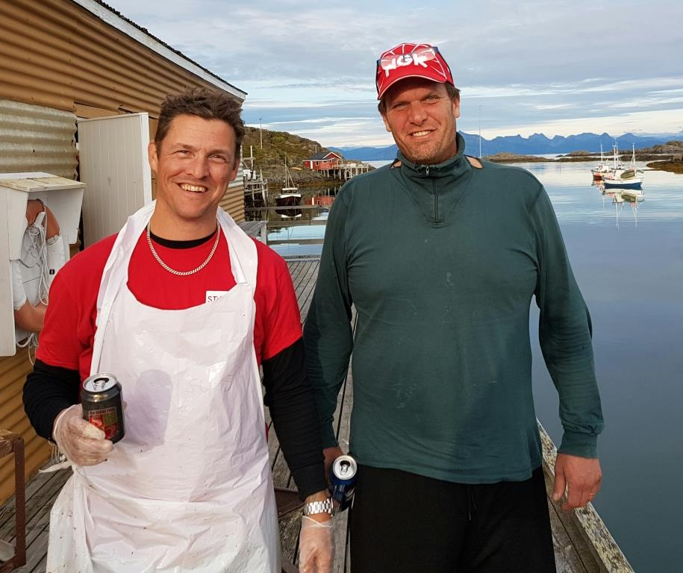
Resväg över Kiruna är 156 mil från Vaxholm till Offersöy. Resväg över Arjeplog och sen färja vid Bognäs är 145 mil långt men då tillkommer kostanden för färjan. Några bilder från årets resa nedan.

